Slide 1

Причины подростковой агрессии и оптимальные подходы для работы с данной проблемой
Представитель Уполномоченного по правам ребенка в ЗАТО г. Зеленогорска
Валентина Федоровна Удрас

Slide 2
Экспертный совет исследования
Руководитель КРОО «Институт семьи», кмн, врач психиатр «Педиатрии»
Медицинский психолог
Начальник отдела ПДН
Психолог ЦВСНП
Педагог-психолог Краевого центра семьи

Slide 3

Причины подростковой агрессии
физиологического характера
социально-психологического характера.

Slide 4
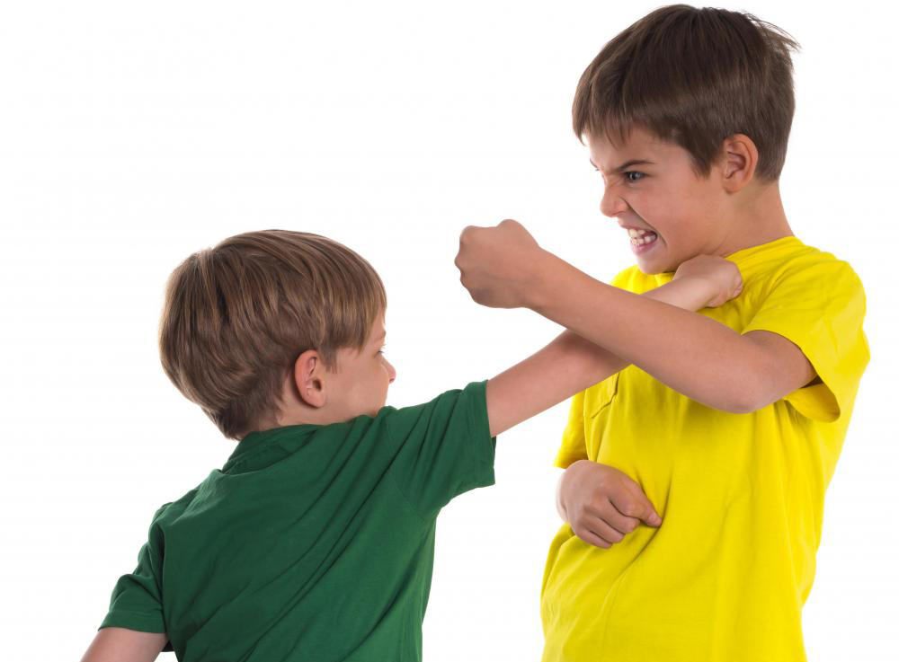
причины физиологического характера
пубертатный период, период полового созревания
патологии центральной нервной системы

Slide 5
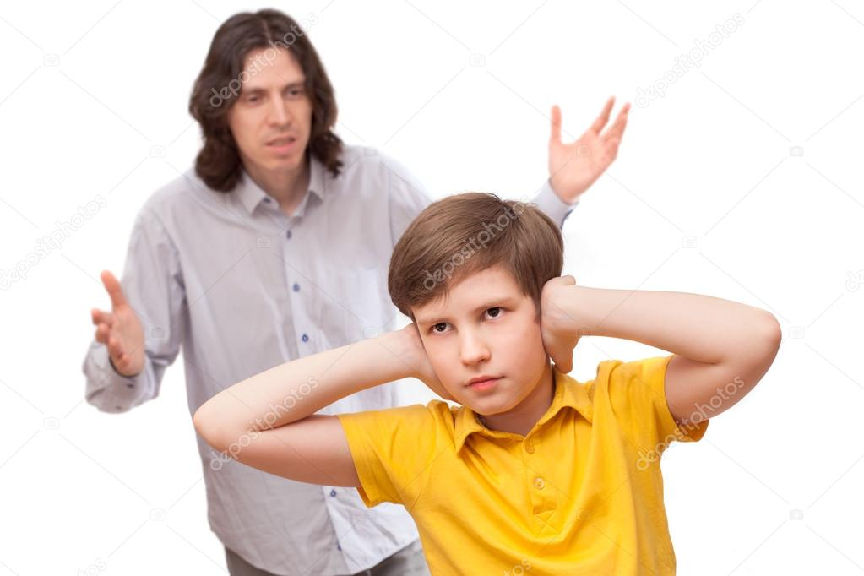
Причины психологического характера
игровая и интернет-зависимость
культ силы
снижение значения воспитательной функции семьи

Slide 6

Что делать, чтобы выйти из этой проблемы?
Самый эффективный подход для работы с подростковой агрессией – это профилактика.
Курс «Семьеведение»
Семейная академия и открытие филиалов семейной академии в школах и ДДУ
Выходом для подростков является физическая активность
Соблюдение основного правила оказания психологической помощи – приватность
Прохождение диагностики в психоневрологическом диспансере

Slide 7

Предложение
Рекомендовать методистам ГУО обратиться в КРОО «Институт семьи» за материалами по «Семьеведению» и организовать профилактическую работу в данном направлении в учебных заведениях города с детьми и родителями

Slide 8
СПАСИБО ЗА ВНИМАНИЕ!
Представитель Уполномоченного по правам ребенка в ЗАТО г. Зеленогорска
Валентина Федоровна Удрас
  тел. 8960 762 70 47
адрес эл. почты: udrasvf@mail.ru

